Slide 1
Evaluation verschiedener Fahrspurerkennungsalgorithmen
Masterprojekt – SDI Community Lab

Slide 2
Motivation / Anforderung
RC-Car SDI Community Lab
Smart Camera Praktikum

Slide 3
Ablauf Fahrspurerkennung

Slide 4
Filter

Slide 5
Filter
Canny-Edge
Sobel-Magnitude
Row-Filter
Color-Thresholding
Multi Filter
Bird View Transformation

Slide 6
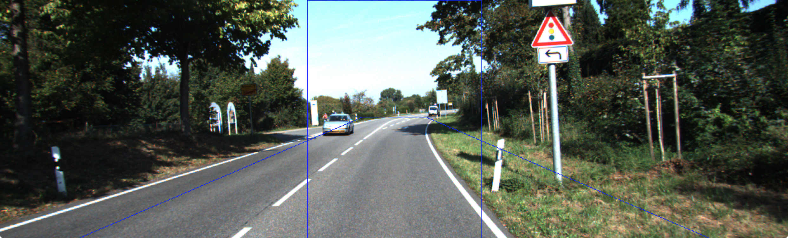
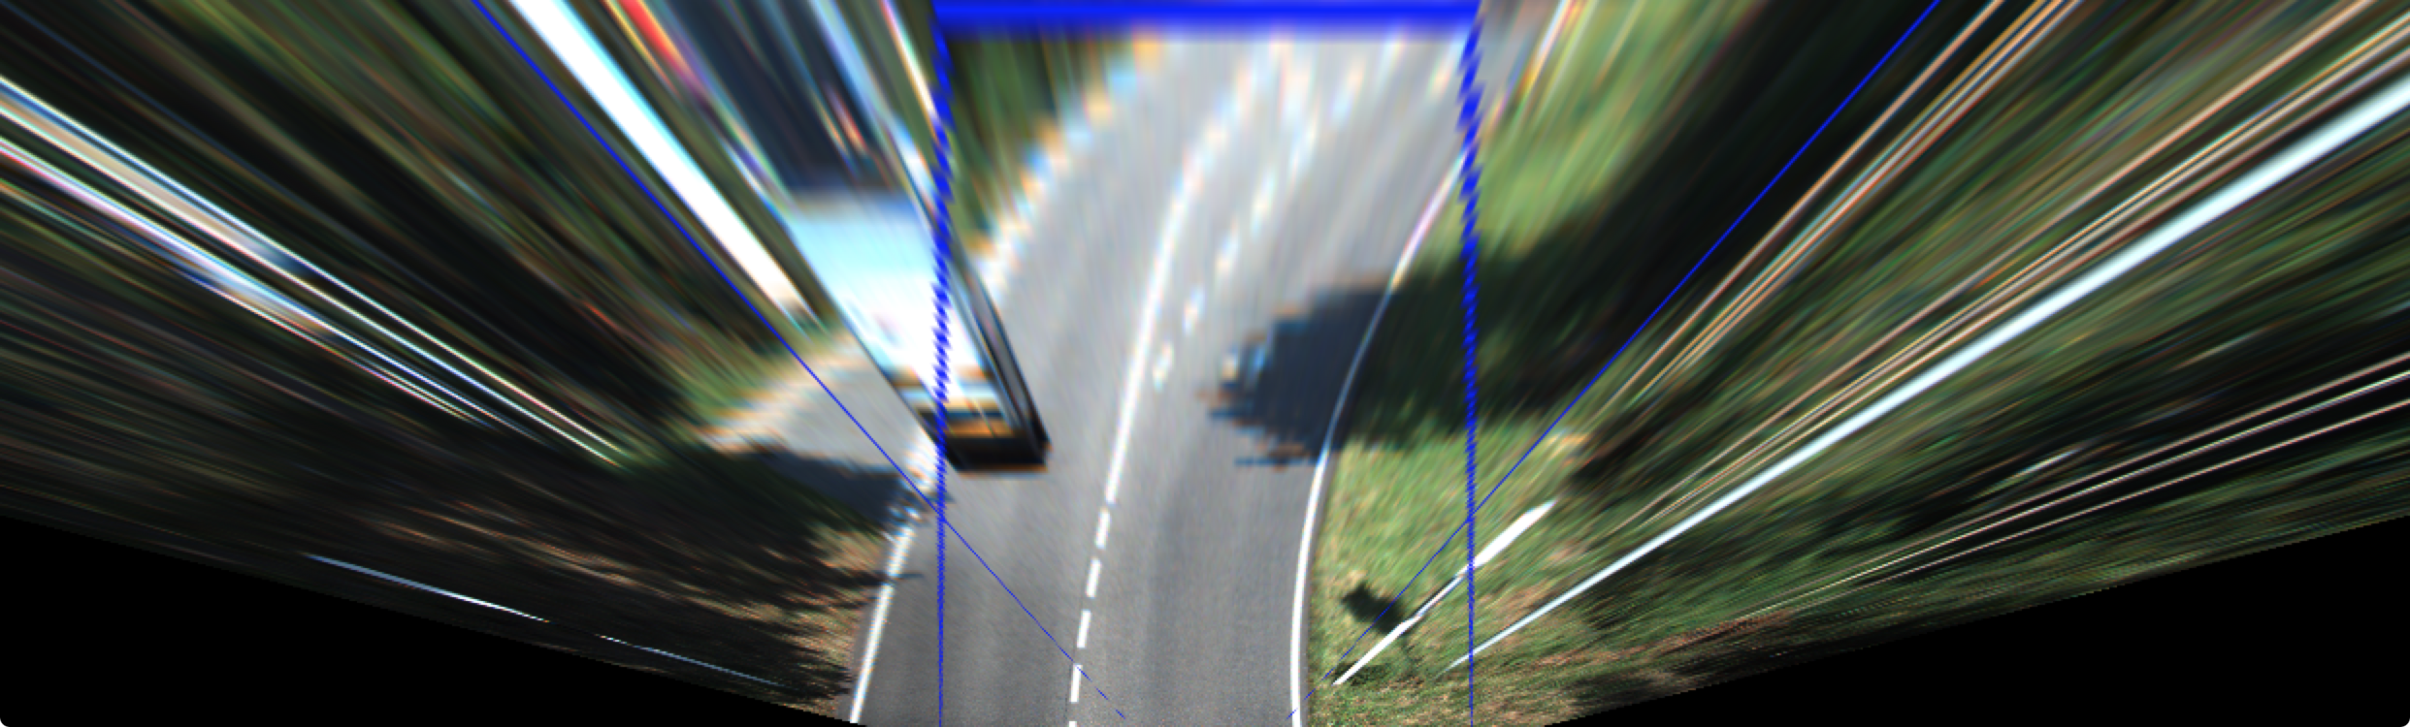
Bird View Transformation

Slide 7
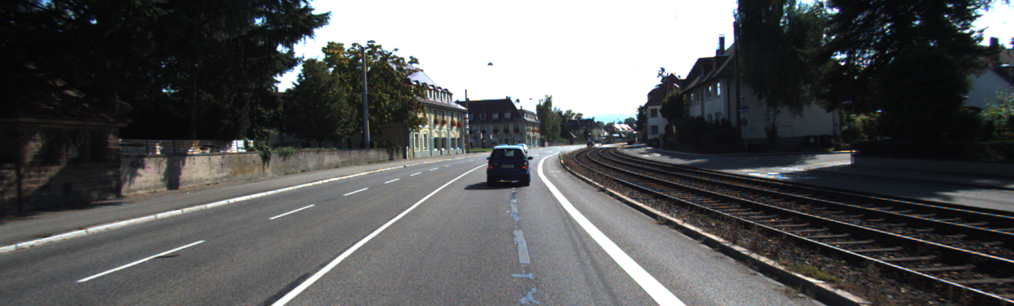
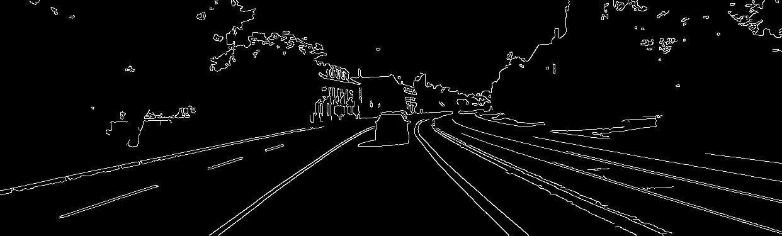
Canny-Edge (1/4)

Slide 8

Sobel-Magnitude (2/4)

Slide 9
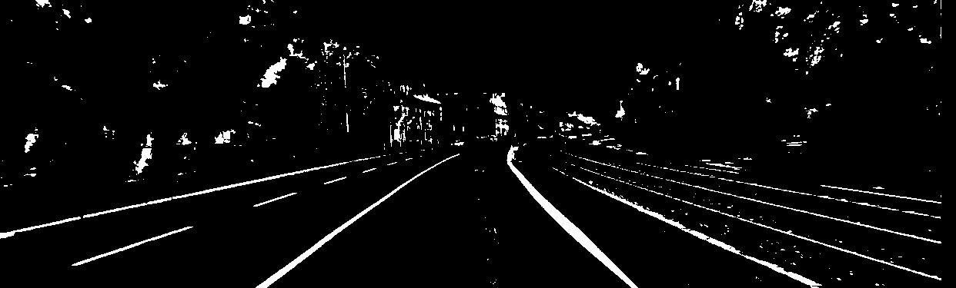
Row-Filter (3/4)

Slide 10

Color-Thresholding (4/4)

Slide 11

Multi Filter
OUT: Multi
IN 1: Color-Threshold
IN 2: Row-Filter

Slide 12
Lane Detection Algorithmen

Slide 13
Algorithmen
Partitioned Hough
ALM
Sliding Window
Fixed Window
Random Lines

Slide 14
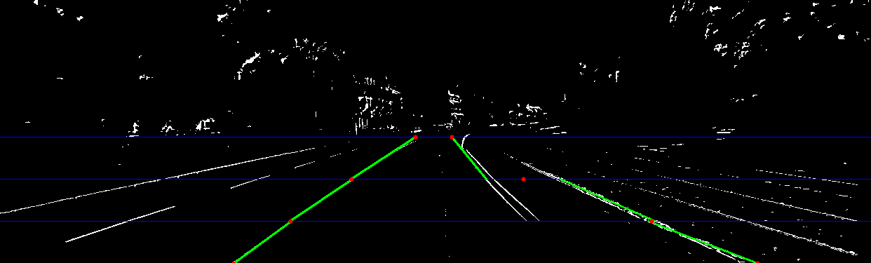
Partitioned Hough (1/5)

Slide 15
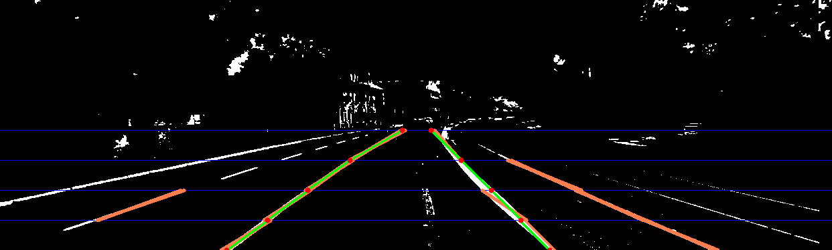
ALM (2/5)

Slide 16

Sliding Window (3/5)

Slide 17

Fixed Window (4/5)

Slide 18
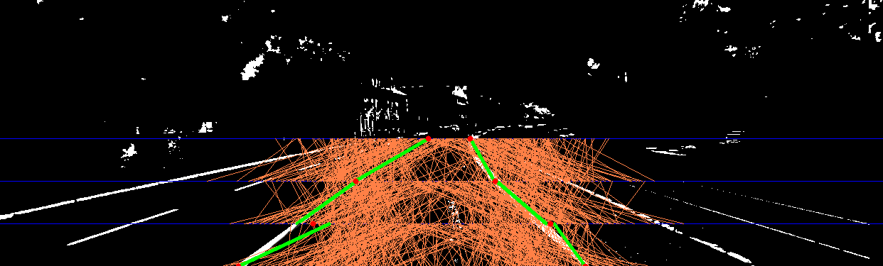
Random Lines (5/5)

Slide 19
Evaluation

Slide 20
Parameterraum
1,2,3,4,5
Parameter | Wertebereich | Relevanter Algo
Algo | [1,2,3,4,5]
NUM_PART | [2,3,4,5] | 1,2,5
NUM_LINES | [2,3,4,5] | 2
W_NUM_WIN | [4,5,7,9,11] | 3
W_WIDTH | [20, 40, 60, 80] | 3, 4
R_NUM_LINES | [200, 400, 600, 800] | 5
B_VIEW | [true, false] | 1,2,3,4,5
Filter1 | [true, false] | 1,2,3,4,5
Filter2 | [true, false] | 1,2,3,4,5
Filter3 | [true, false] | 1,2,3,4,5
Filter4 | [true, false] | 1,2,3,4,5
ORDER | [2,3] | 1,2,3,5
+ 3 für B_VIEW
+ 6 für Filter
Algo | Komb.
Algo1 | 240
Algo2 | 960
Algo3 | 1200
Algo4 | 120
Algo5 | 960
Insg | 3480

Slide 21
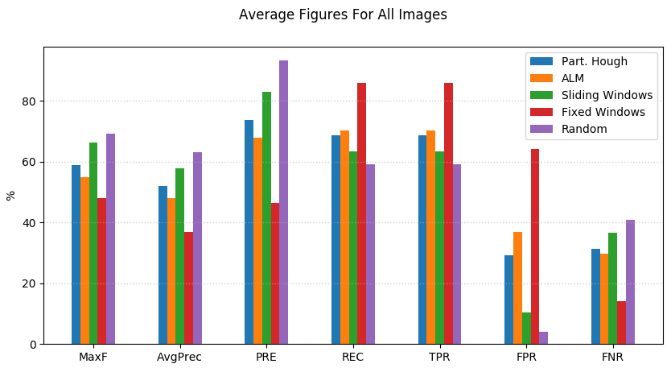

Slide 22
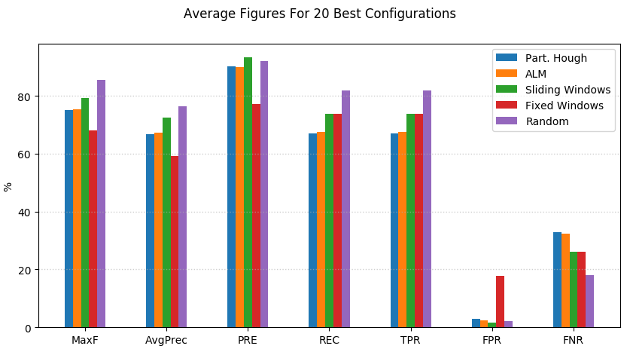

Slide 23
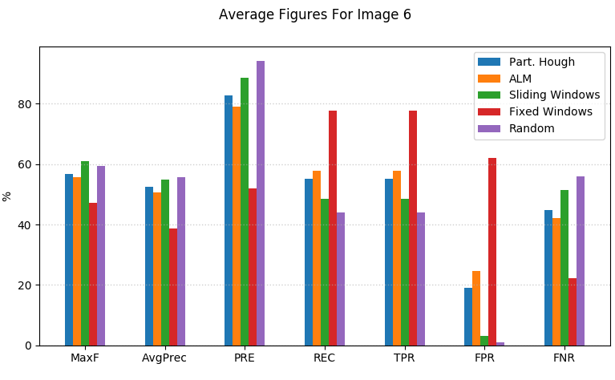

Slide 24
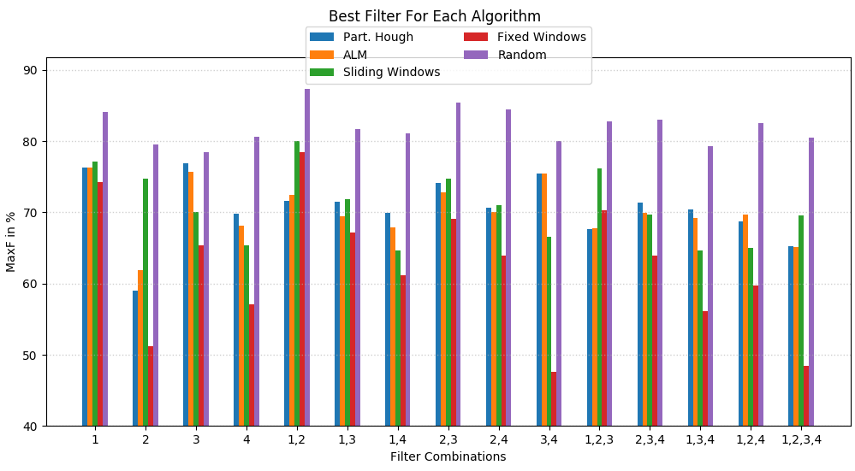

Slide 25
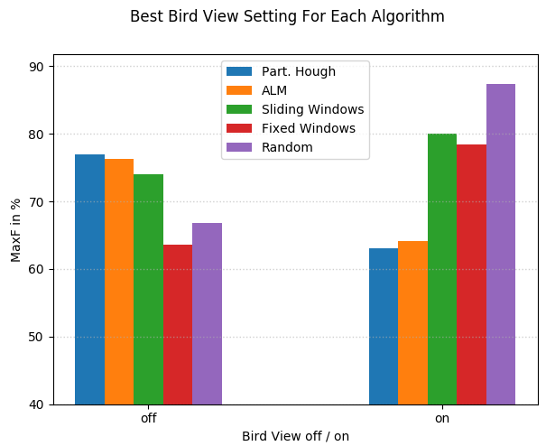

Slide 26
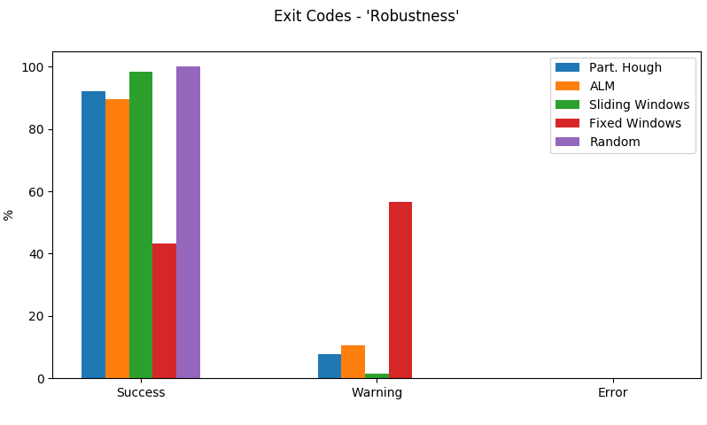

Slide 27
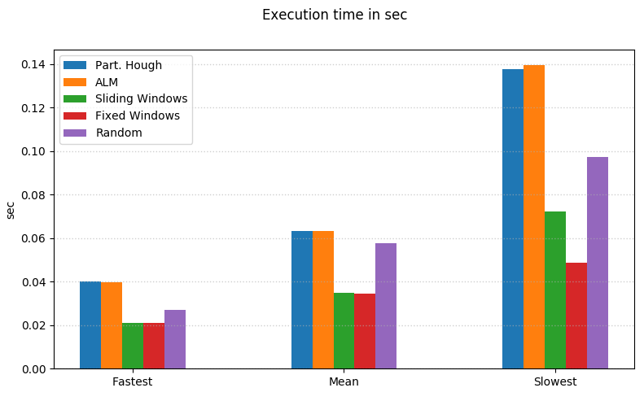

Slide 28
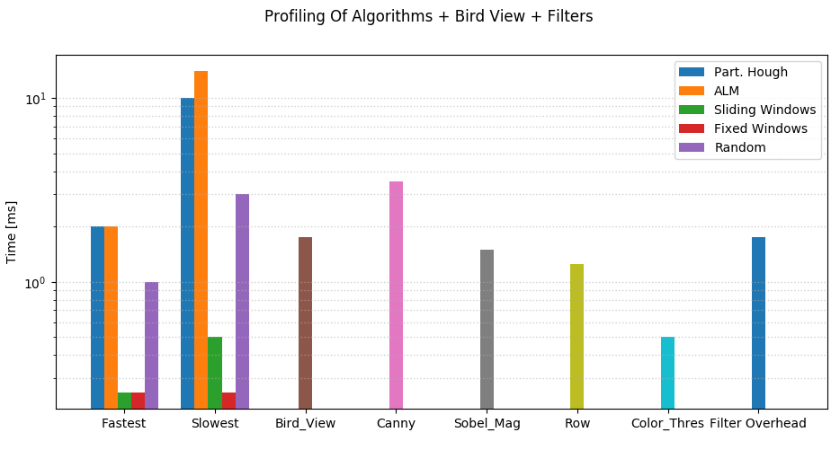

Slide 29
Zusammenfassung

Slide 30
Algorithmus/Filter | Eigenschaften
Random Lines | Beste Kennzahlen Gute Laufzeit Beste Robustheit Meiste Optimierungsmöglichkeiten
Sliding Window | Gute Kennzahlen Beste Laufzeit
Filter [1,2] | Langsam Bestes Ergebnis (mit beiden Algorithmen)
Filter [2,3] | Schneller Gutes Ergebnis
Filter [2,4] | Am schnellsten Gutes Ergebnis

Slide 31
Fragen?
Danke!

